Slide 1


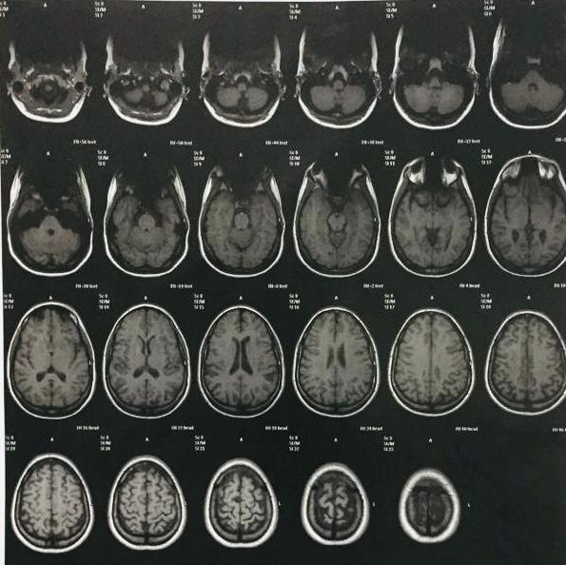
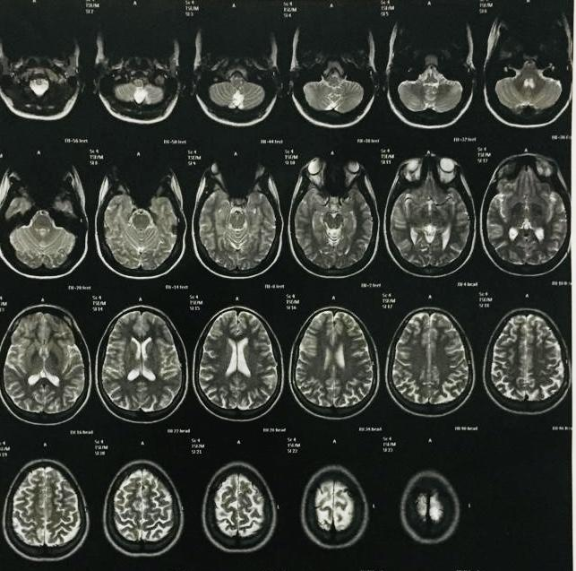
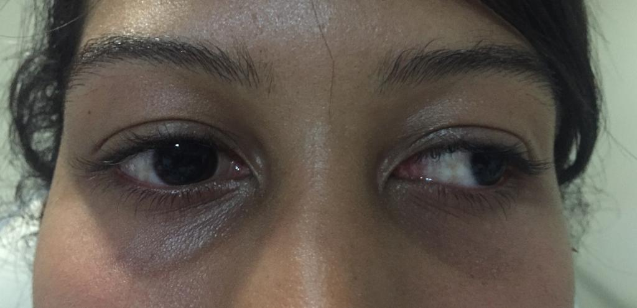

ACOMETIMENTO NEURO-OFTALMOLÓGICO APÓS USO DE METRONIDAZOL ORAL: RELATO DE CASO
Mauro César Gobira Guimarães Filho¹, Deborah Cristina da Silva Cardoso¹, Diêgo Alves Feitosa¹, João Pedro Rodrigues Braga¹, Mauro César Gobira Guimarães²
¹Acadêmico(a) da Faculdade de Medicina do Centro Universitário de Belo Horizonte - UniBh
²Médico oftalmologista pelo Hospital Felício Rocho
INTRODUÇÃO
O metronidazol é um nitroimidazol, comumente usado em infecções gastrointestinais, que pode ter efeitos adversos importantes. Em casos raros, pode ocorrer toxicidade neuro-oftalmológica associada a diplopia e náuseas. A patogênese ainda não é bem compreendida, apesar de parecer envolver desenergização axonal devido a metabólitos do metronidazol. Sendo assim, o objetivo do presente trabalho é relatar um caso de paresia do músculo reto medial após uso de nitroimidazol, o que representa uma manifestação rara.
MÉTODOS
Estudo de caso por meio de revisão de prontuário médico e pesquisa bibliográfica nas bases de dados Medline, PubMed, Lilacs e SciELO.
RESULTADOS
Paciente A.C.R, feminino, 19 anos, queixa diplopia há 7 dias, com episódios de náusea e vômito no primeiro dia, associada ao uso de Metronidazol para tratamento de parasitose intestinal. História pregressa de depressão, já tratada. Ao exame: posição de cabeça com torção para a esquerda e limitação de adução do olho direito (OD), sugerindo paresia de músculo reto medial de OD. Refração estática ambos os olhos (AO): plano 20/20. Biomicroscopia: córnea e cristalino transparentes, sem reação de câmara anterior AO. Tonometria: 16 mmHg AO. Campimetria computadorizada: sensibilidade foveal preservada, ausência de escotomas AO. Tomografia de coerência óptica (OCT): espessura e arquitetura retiniana preservadas, complexo retina-EPR normal AO. Retinografia: vítreo transparente, disco óptico corado com bordos nítidos, mácula nem pigmentada, com reflexo presente, periferia sem anormalidades AO. Propedêutica laboratorial, incluindo sorologias, sem alterações. Ressonância magnética de crânio evidenciou cisto de glândula pineal e demais aspectos dentro dos padrões de normalidade.
Os sintomas persistiram por 7 dias, após a primeira consulta. Sendo assim, optou-se por iniciar corticoterapia, com boa resposta clínica e melhora dos sintomas, inclusive regressão da paresia do músculo reto medial .
Figura 1 - Imagem cedida pelo orientador - Ressonância magnética de crânio.
Figura 2 - Imagem cedida pelo orientador -
Paresia do músculo reto medial em OD.
Figura 3 - Imagem cedida pelo orientador -
Resultado apos tratamento
CONCLUSÕES
A toxicidade neuro-oftalmológica induzida pelo metronidazol é rara e pode levar a alterações visuais transitórias como diplopia, miopia, visão borrada, baixa acuidade visual e neuropatia óptica. A fisiopatologia não é totalmente elucidada, apesar de existirem teorias de desenergização dos axônios devido a metabólitos, edema citotóxico e vasogênico. As evidências apontam que não há relação de dose ou duração do tratamento e efeitos neurotóxicos. O diagnóstico é feito pela história clínica e exclusão de outras causas. O tratamento envolve suspensão do metronidazol e acompanhamento de suporte. Neste caso, optou-se pela corticoterapia devido a persistência dos sintomas por 14 dias. O presente caso exibiu paresia de musculatura ocular extrínseca, diplopia, náuseas e vômitos, situação muito rara e pouco descrita na literatura.
PALAVRAS-CHAVE
Metronidazol; efeitos adversos; toxicidade.
REFERÊNCIAS BIBLIOGRÁFICAS
Bouraoui, R., Limaiem, R., Bouladi, M., Mghaieth, F., & El Matri, L. (2016). Effets secondaires neuro-ophtalmologiques du traitement par métronidazole chez l’enfant : à propos de deux cas. Archives de Pédiatrie, 23(2), 167–170
Kuriyama A, Jackson JL, Doi A, et al. Metronidazole-induced central nervous system toxicity: a systematic review. Clin Neuropharmacol 2011;34:241–7.
Dotson, J. L., & Jamil, M. O. (2018). Successful treatment of cytarabine-related neurotoxicity with corticosteroids, a case series. International Journal of Hematology.
Putnam D, Fraunfelder FT, Dreis M.Metronidazole and optic neuritis. Am J Ophthalmol 1991; 112: 737.

